Slide 1

6. Aop
윤창호 교수
(스프링)

Slide 2
주요내용
1. Aop
2. 언제 사용되는가?
성능검사
트랜잭션 처리
로깅
예외 반환
검증
…
3. 구성요소
JoinPoint: 모듈의 기능이 삽입되어 동작할 수 있는 실행 가능한 특정 위치
PointCut: 어떤 클래스의 어느 JoinPoint를 사용할 것인지를 결정
Advice: 각 JoinPoint에 삽입되어져 동작할 수 있는 코드
Interceptor: InterceptorChain 방식의 AOP 툴에서 사용하는 용어로 주로 한개의 호출 메소드를 가지는 Advice
Weaving: PointCut에 의해서 결정된 JoinPoint에 지정된 Advice를 삽입하는 과정(CrossCutting)
Introduction: 정적인 방식의 AOP 기술
Aspect: PointCut + Advice + (Introduction)
1

Slide 3
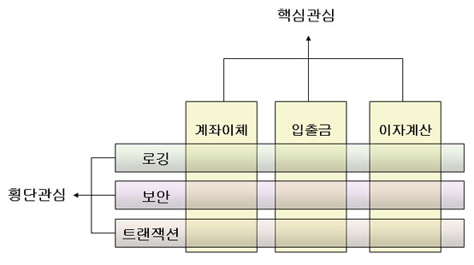
3. 이해하기
1. 관심사의 분리
2

Slide 4

4. 실습하기
1. pom.xml에 추가
3

Slide 5
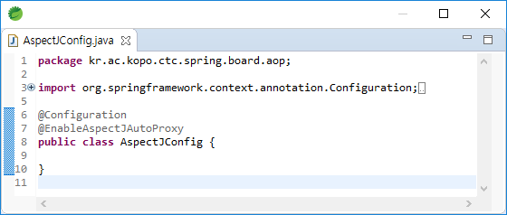

4. 실습하기
1. AsprectJ 설정 추가
4

Slide 6
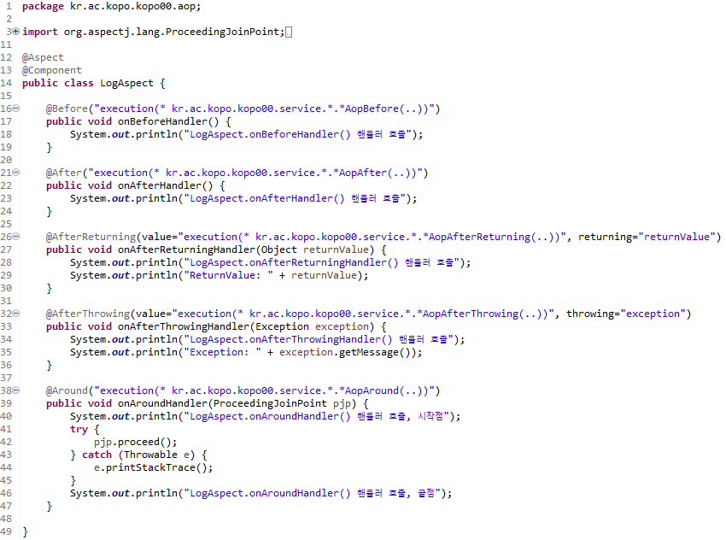

4. 실습하기
1. AsprectJ 규칙 추가
5

Slide 7
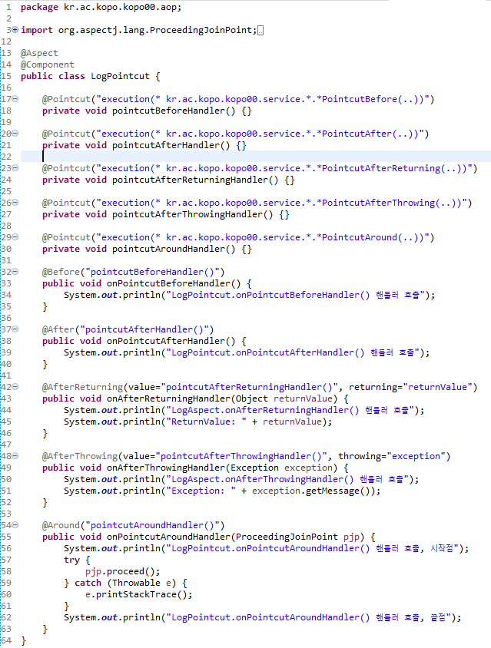

4. 실습하기
1. AsprectJ 규칙 추가
- pointcut 사용
6

Slide 8
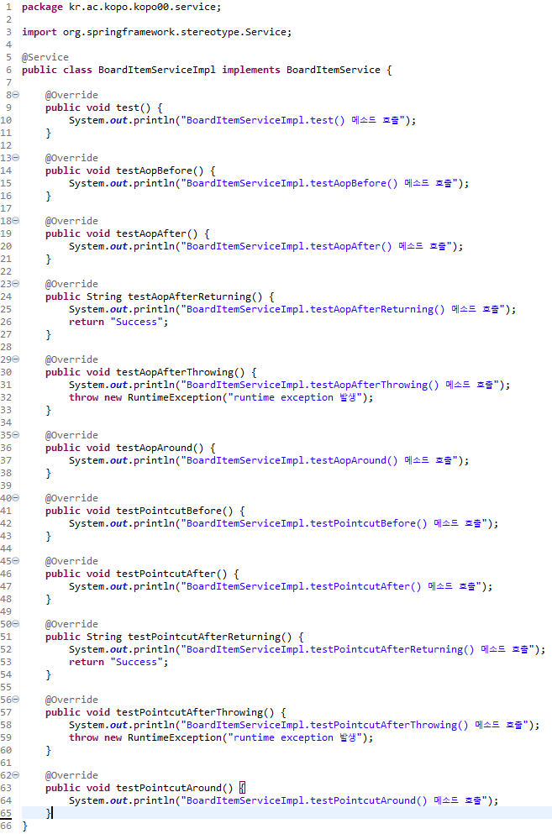

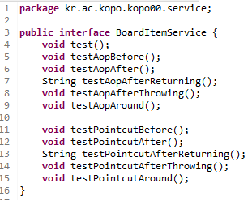
4. 실습하기
1. AsprectJ이 적용될 서비스 추가
7

Slide 9
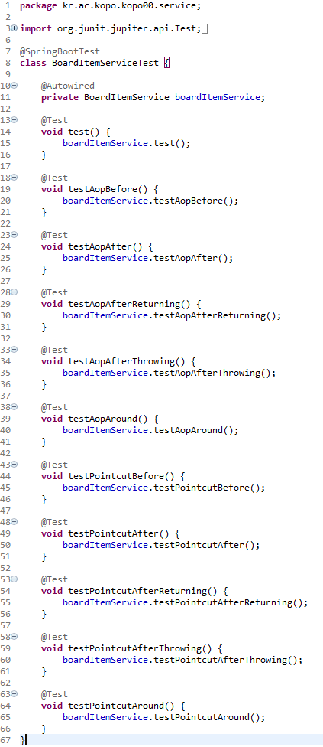
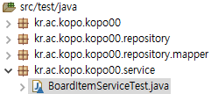

4. 실습하기
1. Junit Test를 통해 테스트
- 출력 메시지 확인
8

